Slide 1
SciAct: Платформа для научных организаций
Ведягин Алексей Анатольевич, заместитель директора по научной работе
Альперин Борис Львович, ведущий инженер-программист
Новосибирск - 2021

Slide 2
Возможности платформы
Учет научной деятельности - статьи, доклады, патенты, НИОКР и т.д. (больше 20 видов)
Учет сотрудников - ученые степени, звания, образование, контракты, награды
Анализ данных - отчеты любой сложности по произвольным разрезам
Отчеты для сотрудников и администрации - ИПРНД, квалификационные требования, КБПР
Автоматизация бизнес-процессов: экспертные заключения, аннотационные справки, заявки на НИОКР, ученый совет, конкурсная комиссия
Модули - диссертационный совет, аспирантура

Slide 3
Учет научной деятельности
Полное описание всех видов научной деятельности
Связанность "Всего со всем" - Статья -> Автор -> Организация -> НИОКР -> Конференция -> Журнал
Сбор информации с внешних БД (WOS, Scopus, РИНЦ), включая цитирование
Email-рассылка сотрудникам о новых публикациях и цитированиях
Доступ к данным из любой точки мира
Экспорт данных в нужном формате
Публичный портал

Slide 4
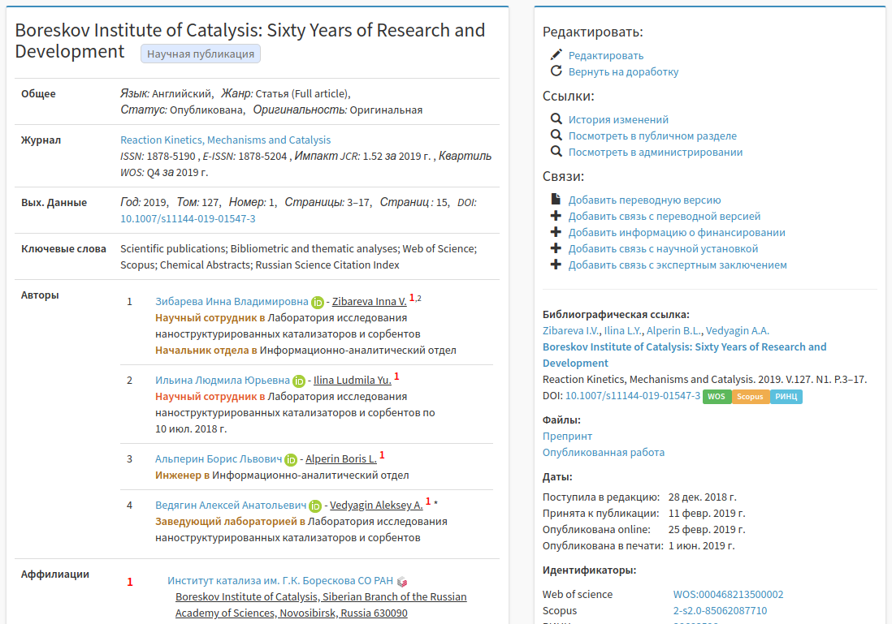

Slide 5
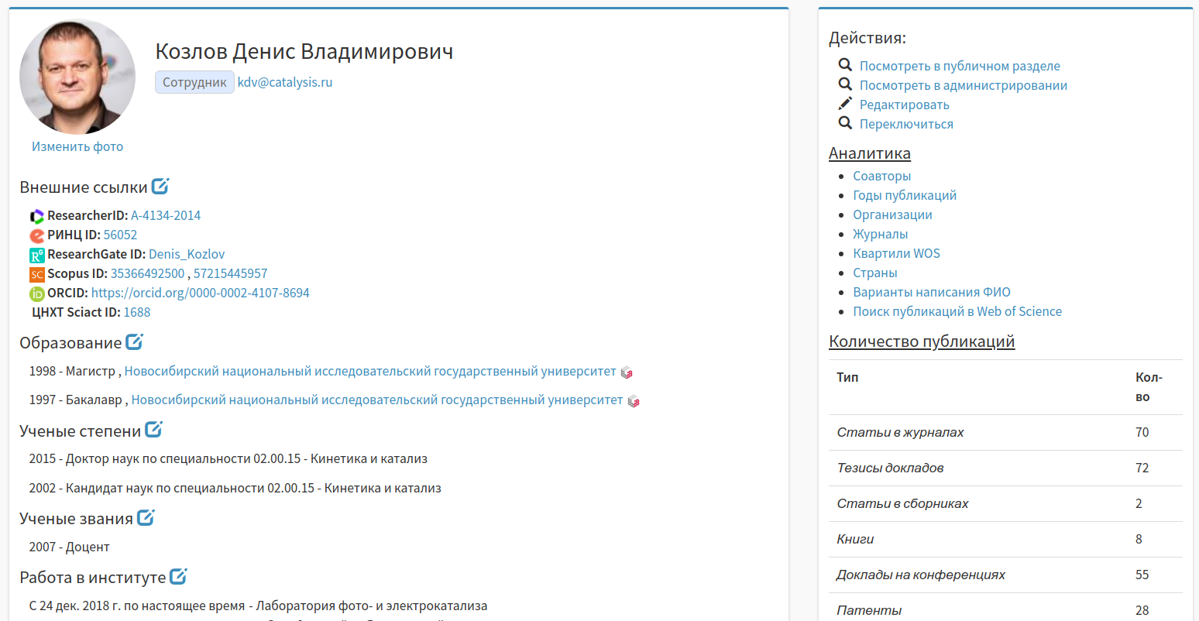

Slide 6

Анализ данных
Отбор данных по различным критериям - журналу, году, квартилю журнала, …
Анализ данных в различных разрезах
Экспорт в excel (настраиваемые столбцы)

Slide 7
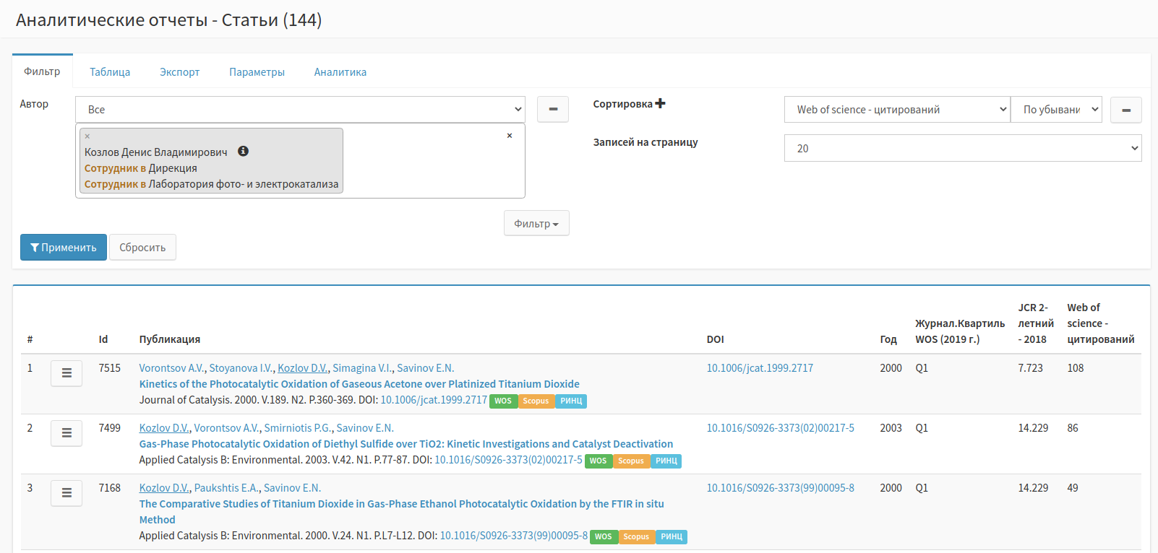

Slide 8
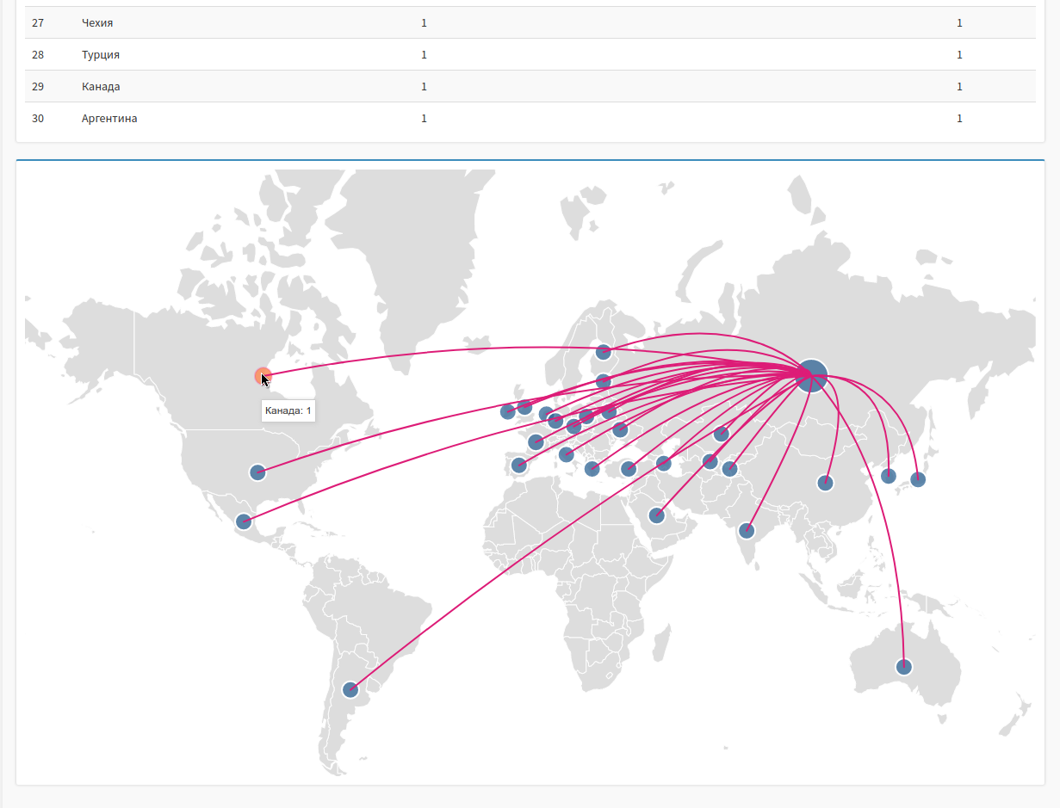

Slide 9
Отчетные формы
В ИК СО РАН реализованы - ИПРНД, ИППА, справка о квалификационных требованиях, КБПР
Отчеты по организации в целом, по подразделению, по сотрудникам подразделения (для руководителя подразделения)
Учет всех данных через связи (статьи - авторы - квартили - список ВАК)
Доступ в любое время в один клик
Печатные формы (pdf)
Разработка отчетов для нужд организации

Slide 10
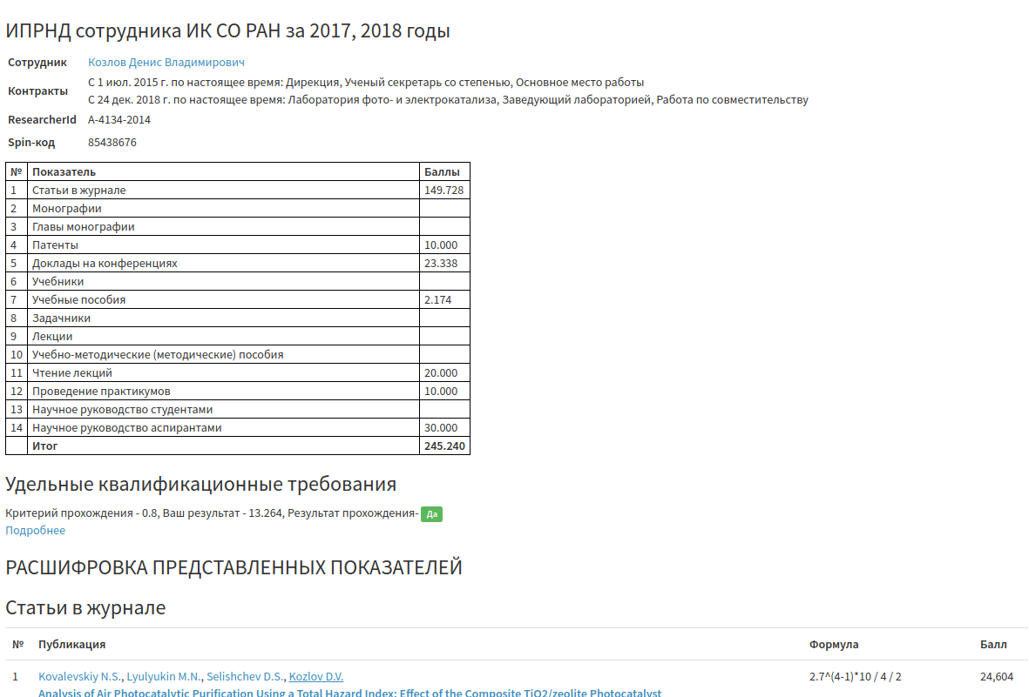
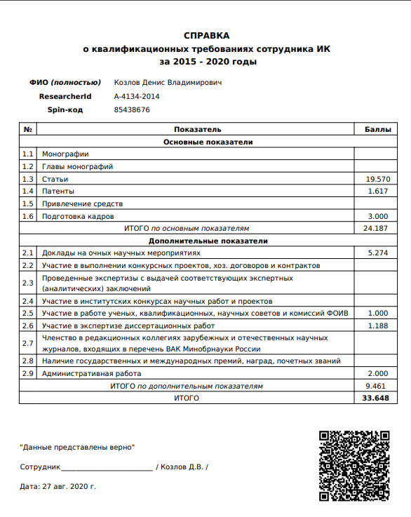

Slide 11
Бизнес-процессы - почему в Sciact?
Реализовано в ИК - экспертные заключения, аннотационные справки (гранты), заявки на НИОКР, проекты гос. задания, ученый совет, конкурсная комиссия, аспирантура - аттестации, прием заявлений
Высокая связанность данных (экспертные заключения - авторы - публикации)
Комплексная автоматизация (например, аспирантура)
Не нужны доп. лицензии (как в случае 1C)
Разработка под нужды организации

Slide 12
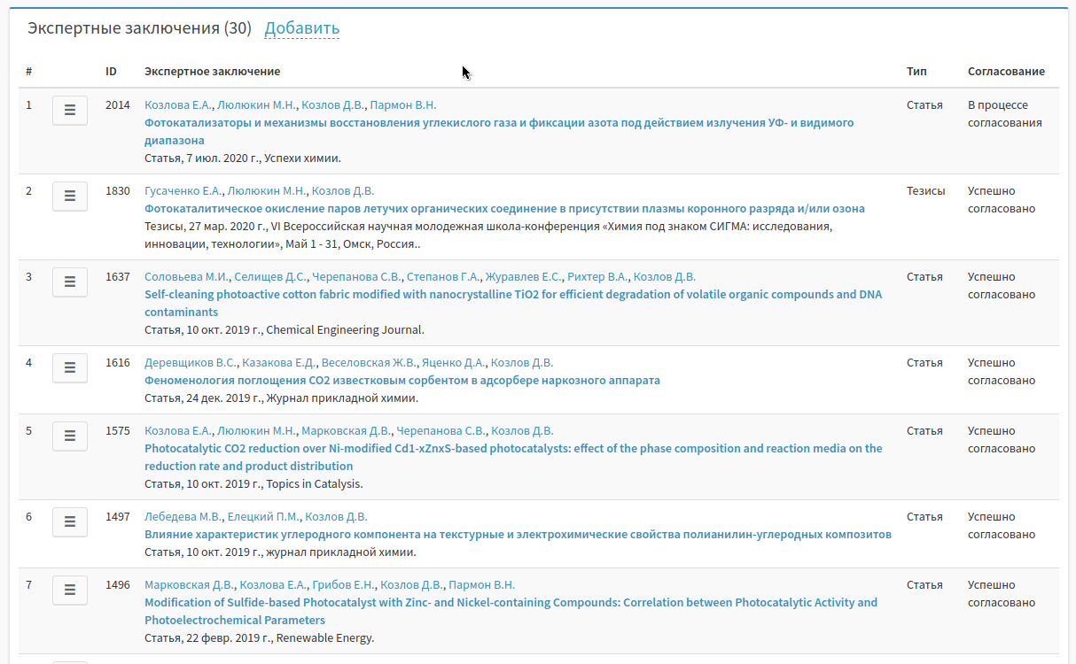

Slide 13
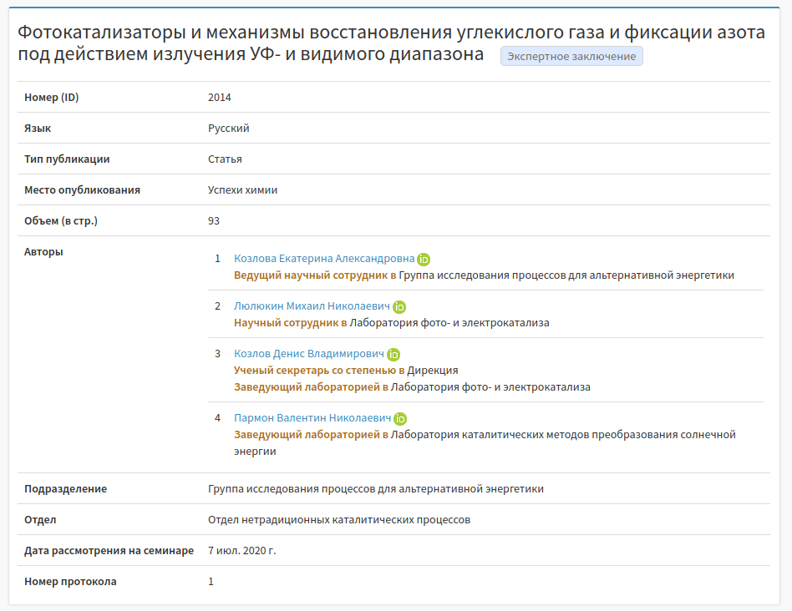

Slide 14
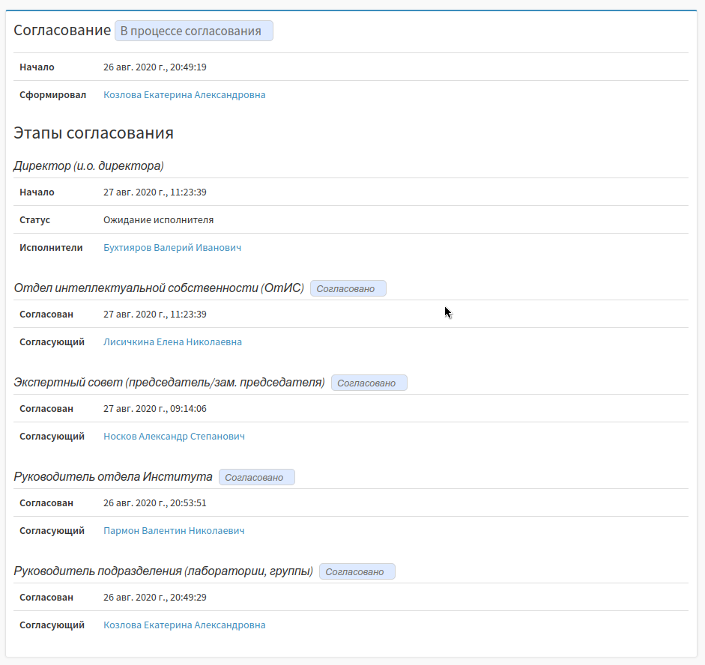

Slide 15
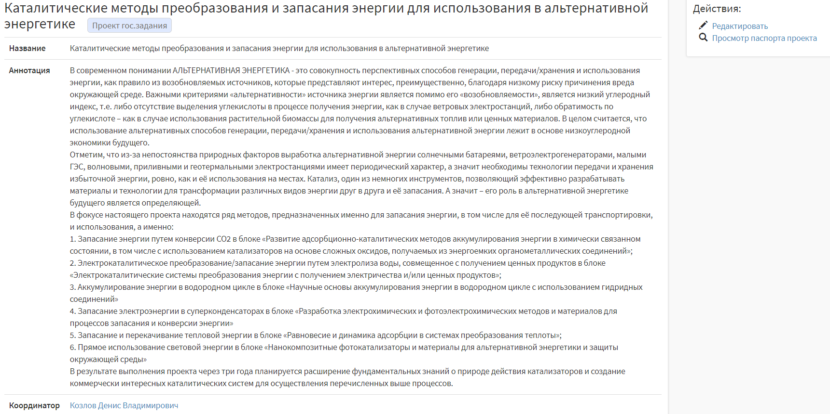
Проекты государственного задания, формирование вакансий, прием сотрудников

Slide 16
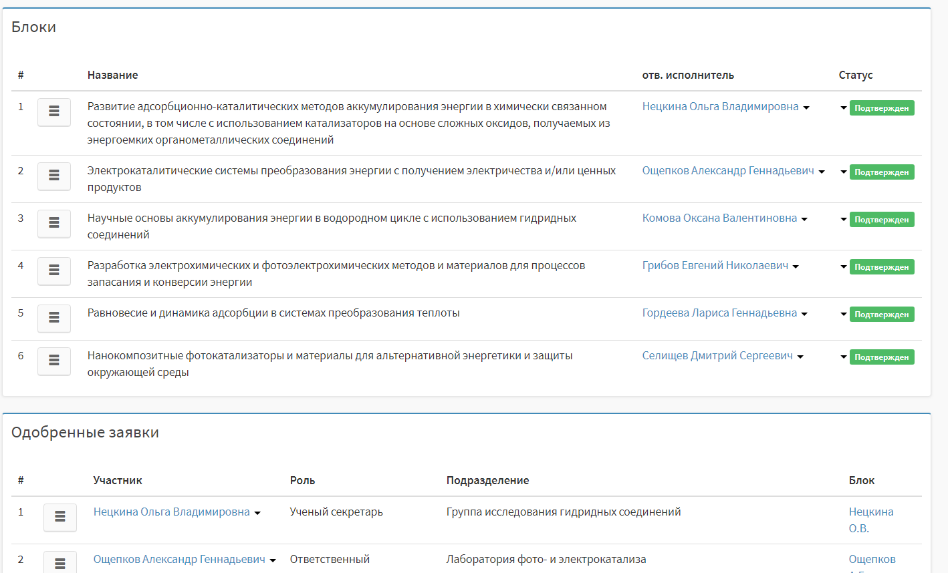
Проекты государственного задания, формирование вакансий, прием сотрудников

Slide 17
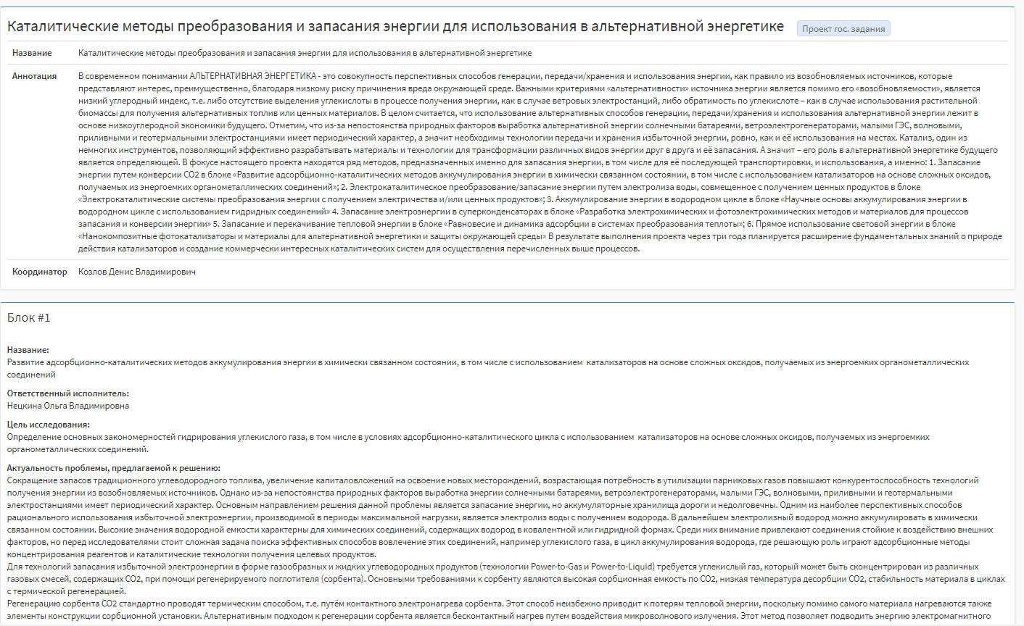
Проекты государственного задания, формирование вакансий, прием сотрудников

Slide 18
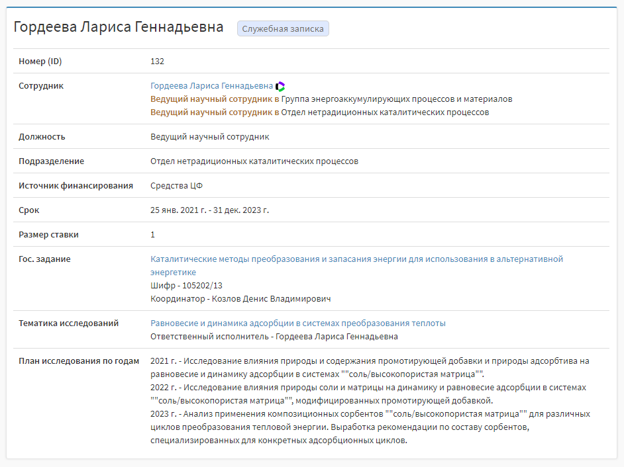
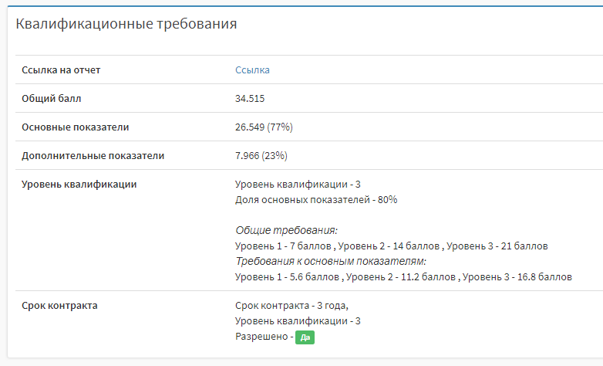
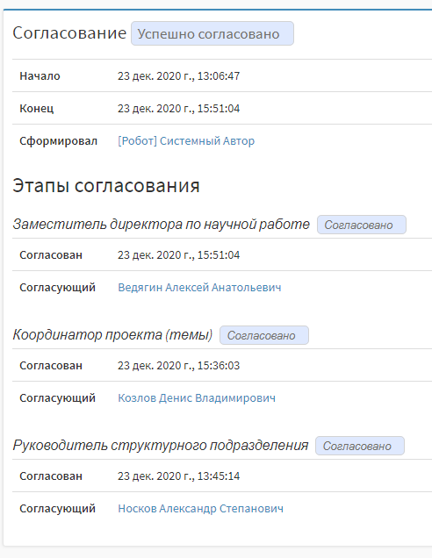
Проекты государственного задания, формирование вакансий, прием сотрудников

Slide 19
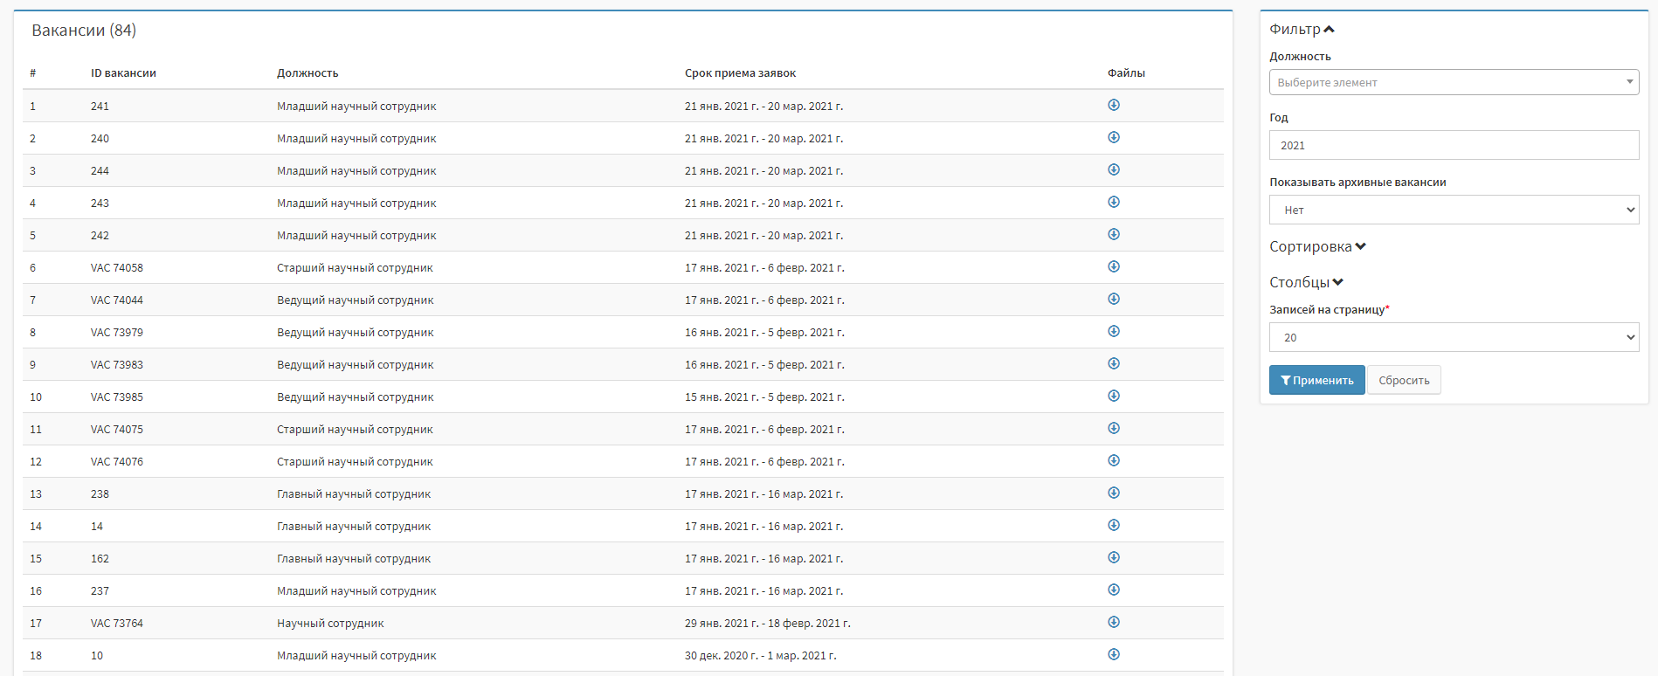
Проекты государственного задания, формирование вакансий, прием сотрудников

Slide 20
Модуль "Аспирантура"
Онлайн приемная компания
Учет: вступительные экзамены, приказы, утверждение тем, учебный план, кандидатские экзамены, гос. Экзамены, вкр
Согласование аттестаций
Выставление оценок за дисциплины

Slide 21
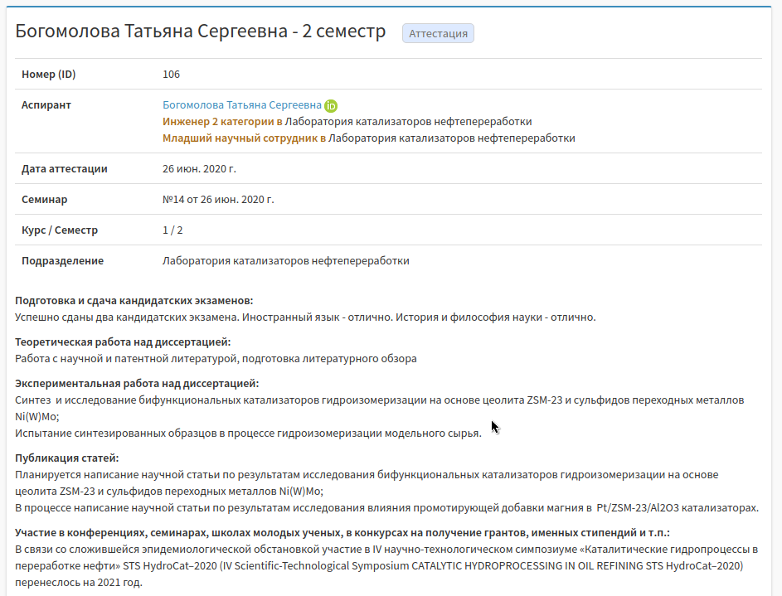

Slide 22
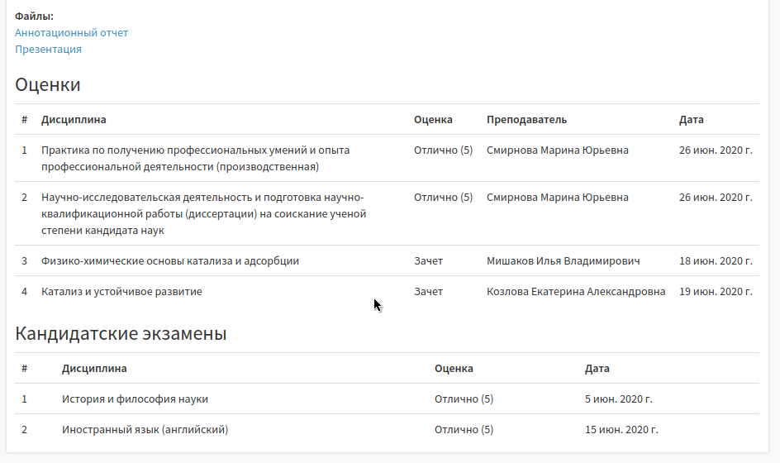

Slide 23
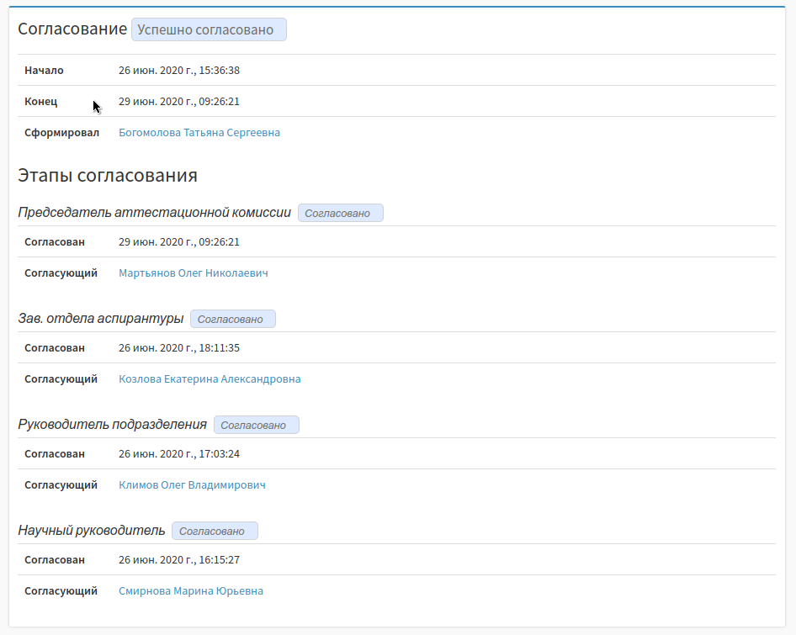

Slide 24
Технические характеристики
Написана на php, Symfony 5
Системные требования: linux (предпочтительно gentoo), mariadb >=10.4, php >=7.4, java >=8
Поддержка:
Договор со сторонней организацией
Договор ГПХ
Своими силами (нужен опыт разработки php-приложений)

Slide 25
Спасибо за внимание!

